Slide 1
การพัฒนาทักษะในการสื่อสารของผู้นำ
วิธีการสร้างแรงกระตุ้นและสร้างแรงบันดาลใจในข้อความของคุณที่ต้องการสื่อให้มีพลัง
รองศาสตราจารย์ ดร.พิสุทธิ์ ขุมทรัพย์, AIT
ศาสตราจารย์ ดร.อรรถกร เก่งพล, มจพ.

Slide 2
“ผู้นำแบ่งปันวิสันทัศน์พร้อมกับแรงผลักดันให้กับประชาชน”
2/51

Slide 3
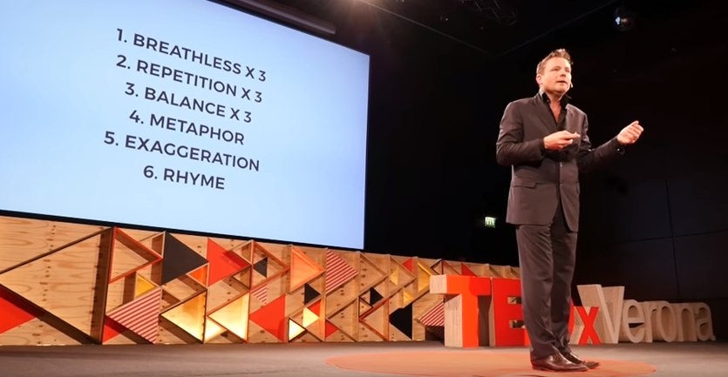
Simon Lancaster at TEDxVerona
พูดอย่างผู้นำ
(2016, May 22). Retrieved November 13, 2019, from https://www.youtube.com/watch?v=bGBamfWasNQ&vl=ja.
3/51

Slide 4
https://www.youtube.com/watch?v=bGBamfWasNQ&vl=ja
4/51

Slide 5
6 เคล็ดลับในการพูดเหมือนผู้นำ
3x ประโยคหายใจ
คำอุปมา
เพื่อทำให้หัวข้อของคุณฟังดูน่าดึงดูด
และน่าเชื่อถือยิ่งขึ้น
เพื่อนำผู้คนไปสู่สิ่งต่าง ๆ หรืออยู่ห่างสิ่งต่าง ๆ
1
4
3x ประโยคซ้ำ
การพูดเกินจริง
เพื่อให้เป็นจุดกวาดสายตาของผู้ชม และทำให้พวกเขารับรู้ถึงความปรารถนาของคุณ
2
5
เพื่อแสดงอรมณ์ความรู้สึกในบางหัวข้อ
และเพื่อสร้างการเชื่อมต่อกับผู้ชม
3x ความสมดุล
3
6
สัมผัส
เพื่อสร้างสมดุลกับสิ่งที่ตรงกันข้าม ช่วยให้สมองของเราได้รับการปรับให้สมดุล
เพื่อให้ผู้ชมเชื่อในบางสิ่ง คำคล้องจองและคำสั้นๆ ที่เข้าใจง่าย ช่วยให้ง่ายต่อการเข้าใจและยอมรับในสิ่งนั้น
Six Tips to Speak Like a Leader. (n.d.). Retrieved from https://www.thecoachingroom.com.au/blog/six-tips-to-speak-like-a-leader.
(2016, May 22). Retrieved November 13, 2019, from https://www.youtube.com/watch?v=bGBamfWasNQ&vl=ja.
5/51

Slide 6
สิ่งเหล่านี้มีไว้เพื่อดึงดูดความสนใจของผู้ชมและมุ่งเน้นไปที่ความคิดของคุณ
ทำให้มีชีวิตชีวา
ใช้การสาธิตและการกระทำเชิงสัญลักษณ์
ใส่ใจของคุณลงไปในขณะนำเสนอ
นำเสนอในลักษณะการเล่าเรื่อง
พยายามปรับแต่งให้เหมาะสม
นำเสนอในลักษณะการตั้งคำถาม
สร้างการเชื่อมต่อที่เป็นอุปมาอุปมัย
พยายามทำให้ผู้ชมของคุณคิดตาม
ทำให้น่าจดจำ: เกี่ยวข้องกับตนเอง
ถามตัวเอง:
ใน 8 วิธีนี้ วิธีใดทำให้ความคิดของคุณดูน่าจดจำ
และเหมาะสมกับสถานการณ์
Shell, G. R., & Moussa, M. (2007). The art of woo: using strategic persuasion to sell your ideas. Penguin.
6/51

Slide 7
ปลูกฝังความเป็นผู้นำ
ขั้นตอนที่ 1 – สำรวจสถานการณ์ของคุณ
ขั้นตอนที่ 2 – เผชิญหน้ากับอุปสรรคทั้ง 5 ประการ
ขั้นตอนที่ 3 – สร้างแนวทางของคุณ
ขั้นตอนที่ 4 – รักษาความผูกพันธ์
Shell, G. R., & Moussa, M. (2007).
The art of woo: using strategic persuasion to sell your ideas. Penguin.
7/51

Slide 8
กฎข้อที่ 1 ของนิวตัน
วัตถุที่หยุดนิ่งมีแนวโน้มที่จะหยุดนิ่งอยู่กับที่ ตราบที่ไม่มีแรงภายนอกมากระทำ
ส่วนวัตถุที่เคลื่อนที่จะเคลื่อนที่เป็นแนวเส้นตรงด้วยความเร็วคงที่ ตราบที่ไม่มีแรงภายนอกมกระทำ
Shell, G. R., & Moussa, M. (2007).
The art of woo: using strategic persuasion to sell your ideas. Penguin.
8/51

Slide 9
เปลี่ยนความคิดของคุณให้เป็นการกระทำ
ดึงดูดความมุ่งมั่นของแต่ละบุคคล
ดำเนินการอย่างเป็นรูปธรรม
ใช้ความเพียรพยายาม
สามารถเลือกอย่างอิสระ
เป็นที่สังเกตหรือเป็นที่รู้จักกับผู้อื่น
ที่ไม่ใช่คุณ
Shell, G. R., & Moussa, M. (2007).
The art of woo: using strategic persuasion to sell your ideas. Penguin.
9/51

Slide 10
ความมุ่งมั่นขององค์กร :
การจัดการทางการเมือง
ค้นหารูปแบบที่เรียบง่ายในการระบุความคิดของคุณ
สร้างแนวคิดในการประชุม สร้างความรู้สึกที่กระชับและรัดกุม
ชนะคะแนนเล็ก ๆ ก่อน และออกอากาศอย่างกว้างขวาง
จากพันธมิตรหลักสู่การขยายฐานความคิดของคุณ
สร้างปรากฏการณ์ก้อนหิมะ
มีความยืดหยุ่น สามารถตอบสนองและปรับแต่งได้
สามารถเชื่อมต่อเข้ากันได้
รักษาความน่าเชื่อถือที่เหมาะสม
8 การเคลื่อนไหว
ทางการเมือง
Shell, G. R., & Moussa, M. (2007).
The art of woo: using strategic persuasion to sell your ideas. Penguin.
10/51

Slide 11
ขั้นตอนที่ 1: สำรวจสถานการณ์ของคุณ
รวบรวมและขัดเกลาความคิดของคุณ
จัดทำผังกระบวนการตัดสินใจที่คุณต้องเผชิญ โดยการทำความเข้าใจเครือข่ายสังคมภายในองค์กร
ประเมินรูปแบบการชักชวนของคุณ
ยืนยันระดับคนที่ชื่นชอบในข้อเสนอของคุณมาก
ขั้นตอนที่ 2: เผชิญหน้ากับอุปสรรคทั้ง 5 ประการ ประกอบด้วย
ความสัมพันธ์เชิงลบ
ความน่าเชื่อถือต่ำ
การสื่อสารไม่ตรงกัน
ระบบความเชื่อถือที่ตรงกันข้าม
ผลประโยชน์ทับซ้อน
“จากนั้นเปลี่ยนอุปสรรคทั้ง 5 ประการ ให้เป็นสินทรัพย์”
บทสรุป
ขั้นตอนที่ 3: สร้างแนวทางของคุณ
นำเสนอหลักฐานที่มั่นคงและข้อโต้แย้ง
การใช้อุปกรณ์เพื่อทำให้ความคิดของคุณมีความเฉพาะ
ขั้นตอนที่ 4: รักษาความมุ่งมั่นของคุณโดยการจัดการทางการเมืองทั้งด้าน :
ระดับบุคคล
ภายในองค์กร
Shell, G. R., & Moussa, M. (2007).
The art of woo: using strategic persuasion to sell your ideas. Penguin.
11/51

Slide 12
คำพูดที่ทรงพลัง
12/51

Slide 13
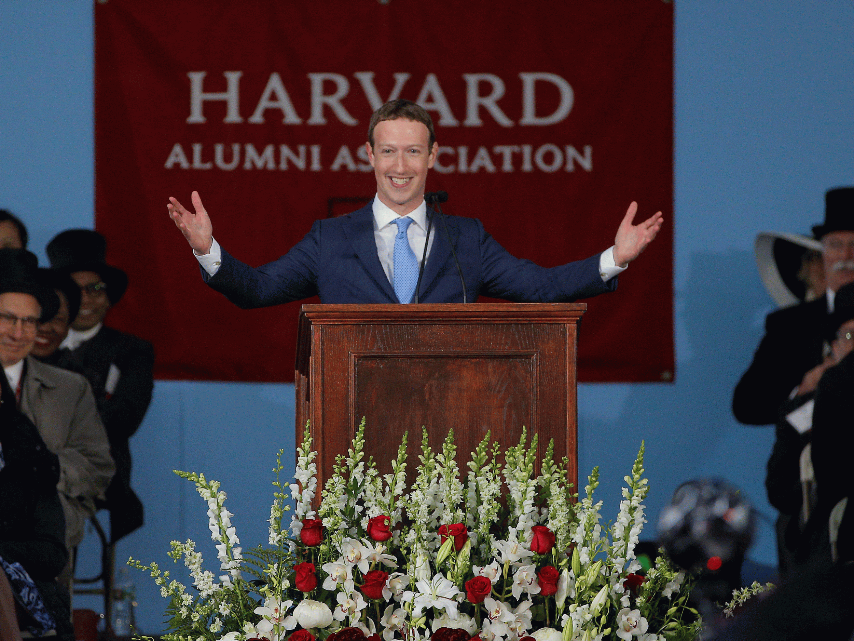
คำปราศรัยของ Mark Zuckerberg’s
ที่ Harvard University, 2017
https://www.youtube.com/watch?v=BmYv8XGl-YU
13/51

Slide 14
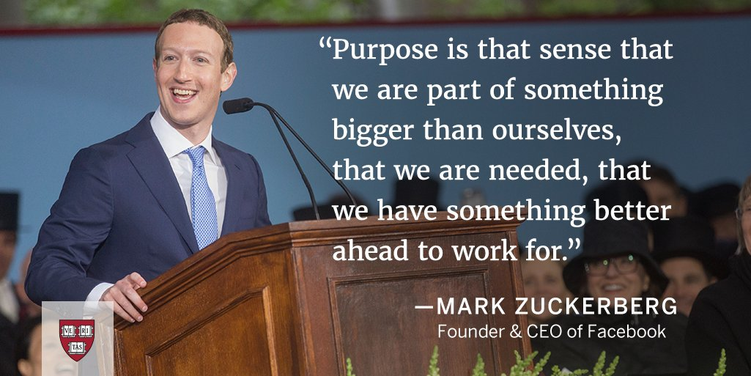
จุดประสงค์คือความรู้สึกทั้งนั้น เราเป็นส่วนหนึ่งของบางสิ่งที่ยิ่งใหญ่กว่าตัวเราที่เราต้องการ
และเรามีสิ่งที่ดีกว่าก่อนที่จะทำงานให้
14/51

Slide 15
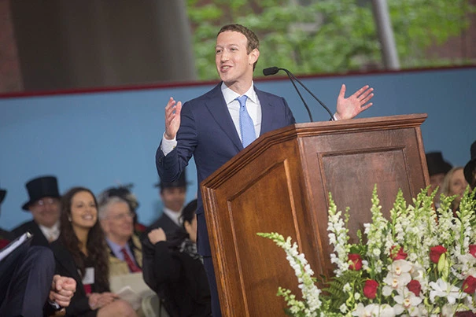
ทำลายความตึงเครียด
“ถ้าฉันได้รับคำพูดนี้ จะเป็นสิ่งแรกที่ฉันทำอะไรบางอย่างสำเร็จที่ฮาร์วาร์ด”
5 บทเรียนจากคำพูด
2. สร้างการเชื่อมต่อส่วนบุคคล
“นี่คือเรื่องราวของฉันด้วย นักเรียนในห้องพักที่หอพัก ครั้งหนึ่งได้เชื่อมต่อกับชุมชนและรักษามันไว้ จนกระทั่งวันหนึ่งเราสามารถเชื่อมต่อโลกทั้งใบได้
3. แบ่งปันการเดินทาง ไม่ใช่แค่เหตุการณ์สำคัญ
“ความสำเร็จที่ยิ่งใหญ่ที่สุดมาจาการมีอิสระที่จะล้มเหลว”
4. คุณคือความคิดที่ยิ่งใหญ่
“แต่มันก็ไม่เพียงพอที่จะมีจุดมุ่งหมายด้วยตัวเอง คุณต้องตระหนักถึงจุดประสงค์ของผู้อื่น”
5. เสียงสะท้อนทางอารมณ์
“ฉันหวังว่าคุณจะพบความกล้าที่จะทำให้ชีวิตของคุณได้รับความสุข”
Cooper, D. (2017, June 21). 5 Lessons from Zuckerberg's Harvard Commencement Speech. Retrieved November 13, 2019, from https://bigfishpresentations.com/2017/06/21/5-lessons-zuckerberg-harvard-speech/.
15/51

